Slide 1

TÌM HIỂU MÔ HÌNH CHUỖI CUNG ỨNG
CÔNG TY CỔ PHẦN DỆT MAY HÒA THỌ
NHÀ MÁY MAY VESTON HÒA THỌ
NHÓM 2NT

Slide 2
05
NHẬN XÉT
01
GIỚI THIỆU
CÔNG TY
NỘI DUNG
04
MÔ TẢ DÒNG
02
SƠ ĐỒ CHUỖI
03
MÔ TẢ CÁC
THÀNH PHẦN

Slide 3
01
GIỚI THIỆU
CÔNG TY

Slide 4
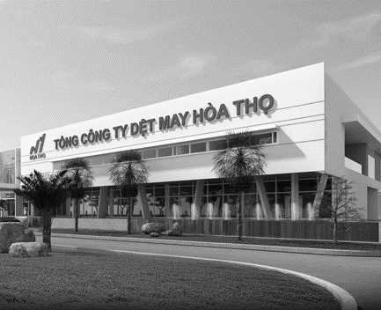
GIỚI THIỆU CÔNG TY
CÔNG TY CP DỆT MAY HÒA THỌ
Hai lĩnh vực chính:
Sản xuất ,kinh doanh ,xuất khẩu các sản phẩm may mặc,các loại sợi
Nhập khẩu nguyên liệu ,thiết bị thiết yếu dùng để kéo sợi và sản xuất hàng may mặc
Đối thủ cạnh tranh: Nhà Bè, Việt Tiến, May 10…
Sản phẩm chính:
Sản phẩm may mặc
Sản phẩm sợi
Thị trường chính: Mỹ, Châu Âu, Nhật,..

Slide 5






GIỚI THIỆU CÔNG TY

Slide 6
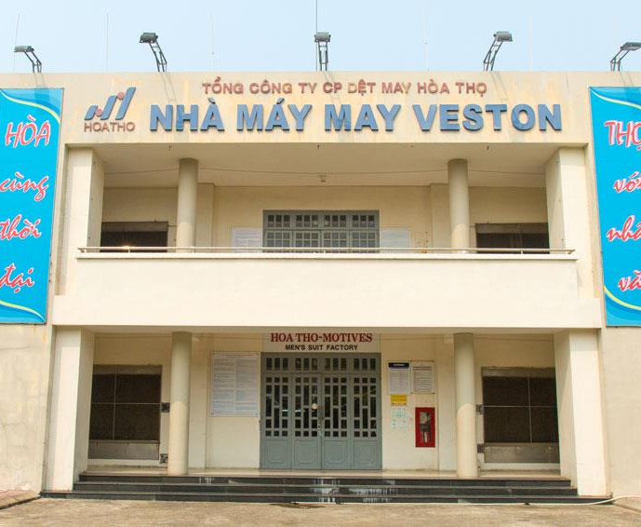
GIỚI THIỆU CÔNG TY
NHÀ MÁY VESTON HÒA THỌ
Địa chỉ : 36- Ông Ich Đường
Chuyên sản xuất : veston nam.
Khách hàng chính: Motives Far East Ltd.
Thành lập vào 3/2011
Năng suất: 6.700.000 sản phẩm/năm
13 chuyền may
Tổng vốn đầu tư gần 100 tỷ đồng.
Chính sách chủng loại veston:
Nhóm sản phẩm veston công sở.
Nhóm sản phẩm veston chuyên biệt dành cho dự tiệc, dạ hội, tiếp khách.

Slide 7
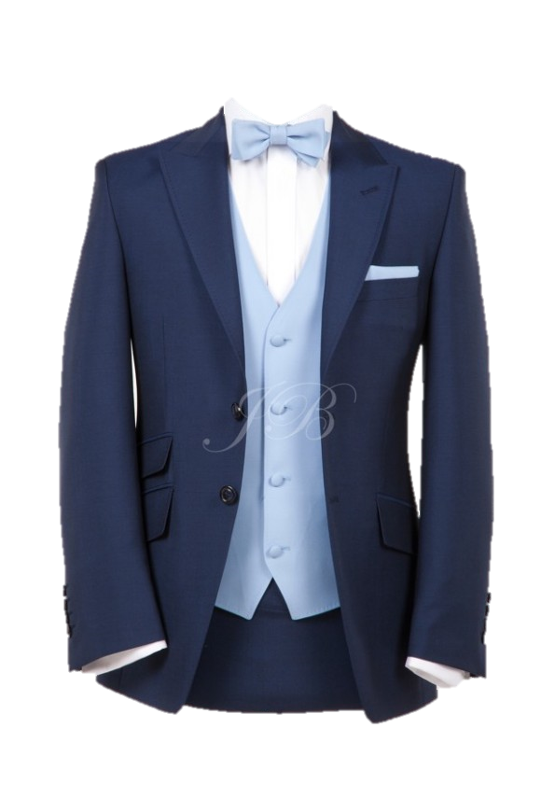

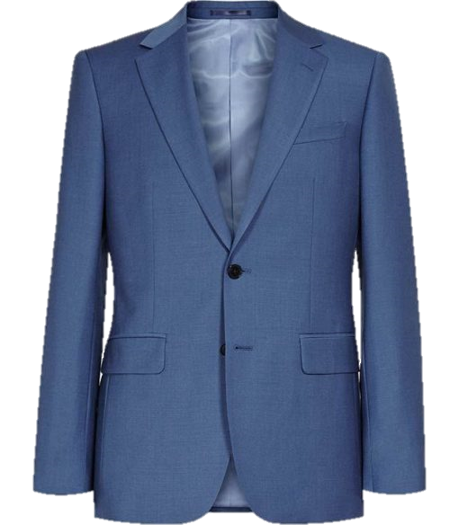
GIỚI THIỆU CÔNG TY

Slide 8
02
SƠ ĐỒ
CHUỖI

Slide 9
SƠ ĐỒ CHUỖI

Slide 10
03
MÔ TẢ CÁC
THÀNH PHẦN

Slide 11
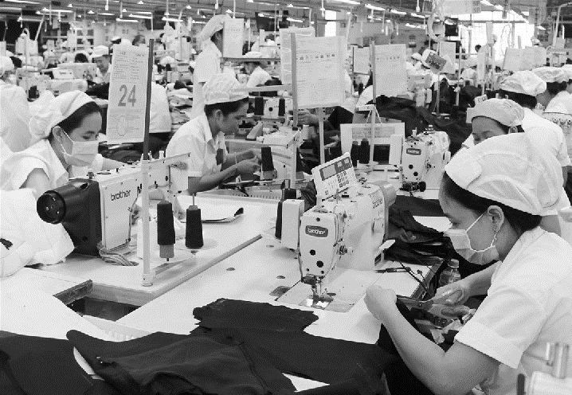
MÔ TẢ CÁC THÀNH PHẦN
CÁC ĐỐI TƯỢNG TRONG CHUỖI CUNG ỨNG
Nhà cung cấp
Nhà sản xuất
Khách hàng

Slide 12
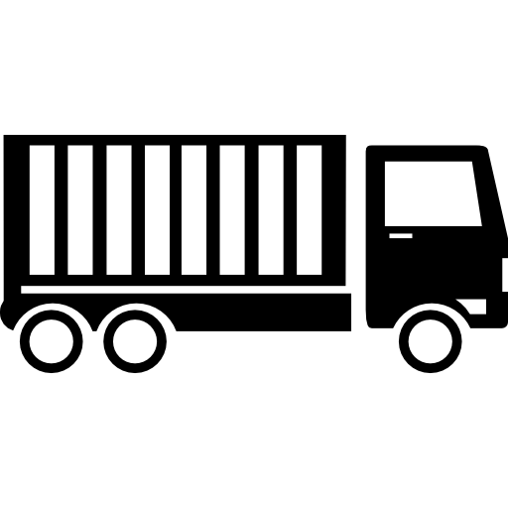
MÔ TẢ CÁC THÀNH PHẦN
NHÀ CUNG CẤP NGUYÊN PHỤ LIỆU
Chức năng trên chuỗi: Cung cấp nguyên phụ liệu cho công ty Hòa thọ để sản xuất.
STT | TÊN NCC | Nguyên phụ liệu | Xuất Xứ
1 | Wujiang Dalong Jet-weaving Co.,ltd | Vải | China
2 | Winnitex Limited | Vải | Hongkong
3 | Hultafors Group AB | Vải | Sweden
4 | Timtex Enterprise | Bông xơ | Taiwan
5 | Olam International Limited | Bông xơ | Singapore
6 | Toptide sun Textile Co.,ltd | Dây viền lưng | China
NHÀ CUNG CẤP DỊCH VỤ
Công ty vận tải.
Chức năng trên chuỗi: Cung cấp dịch vụ vận chuyển cho công ty Hòa Thọ.

Slide 13
MÔ TẢ CÁC THÀNH PHẦN
STT | TÊN NHÀ MÁY | SẢN XUẤT CHÍNH | VỊ TRÍ
1 | Hòa Thọ 1 | Quần tây, quần chống nhăn | 36 Ông Ích Đường, Đà Nẵng
2 | Veston Hòa Thọ | Veston | 36 Ông Ích Đường, Đà Nẵng
3 | Công ty cổ phẩn sợi Hòa Thọ Thăng Bình | Sợi cotton chải thô, chải kỹ, sợi T/C,… | Thăng Bình, Quảng Nam
4 | Công ty cổ phần may Hòa Thọ Hội An | Áo jacket | Thành Phố Hội An, Quảng Nam
5 | Sợi Hòa Thọ 1 | Sợi cotton chải thô, chải kỹ, sợi T/C,… | 36 Ông Ích Đường, Đà Nẵng
6 | Sợi Hòa thọ 2 | Sợi cotton chải thô, chải kỹ, sợi T/C,… | 36 Ông Ích Đường, Đà Nẵng
7 | Công ty cổ phần thời trang Hòa Thọ | Sản xuất quần áo may mặc sẵn. thị trường nội địa | 31 Phan Châu Trinh, Đà Nẵng
8 | Công ty may Hòa Thọ Đông Hà | Áo jacket, Áo quần bảo hộ lao động | Khu công nghiệp Nam Đông Hà, TP Đông Hà
9 | Công ty cổ phần may Hòa Thọ Duy Xuyên | Quần tây các loại | Khu CN Gò Dỗi, Duy Xuyên, Quảng Nam
10 | Nhà máy may Quảng Ngãi | Áo Jacket, shirt | Khu CN Tinh Phong, Sơn Tịnh, Quảng Ngãi
11 | Công ty cổ phần may Hòa Thọ Quảng Nam | Áo Quần bảo hộ lao động, quần tây các loại | Thăng Bình Quảng Nam
NHÀ SẢN XUẤT
Chức năng trên chuỗi: Sản xuất thành phẩm sau đó xuất khẩu qua các thị trường nước ngoài.
Công ty hoạt động theo mô hình kéo.

Slide 14
MÔ TẢ CÁC THÀNH PHẦN
STT | TÊN KHÁCH HÀNG | THỊ TRƯỜNG
1 | Marubeni Corporation | Japan
2 | Motives Far east LTD | Hong Kong
3 | Perry Ellis | Mỹ
4 | Haggar | Canada
6 | Carhartt | Mỹ
7 | KT Group | Korea
8 | Nautica | Mỹ
9 | S.Oliver | Đức
10 | J-Land | Korea
11 | SeaSalt | Anh
KHÁCH HÀNG
Chức năng trên chuỗi: Sau khi dự báo nhu cầu, thiết kế sản phẩm, khách hàng sẽ tiến hành lập kế hoạch đặt hàng và đặt hàng tại công ty Hòa Thọ với Nhà Cung Cấp mà Khách Hàng đã tìm hiểu trước đó.
Sau khi nhận sản phẩm tiến hành bán sản phẩm ra thị trường
Hầu hết Khách hàng của công ty Hòa Thọ là Khách hàng tổ chức.

Slide 15
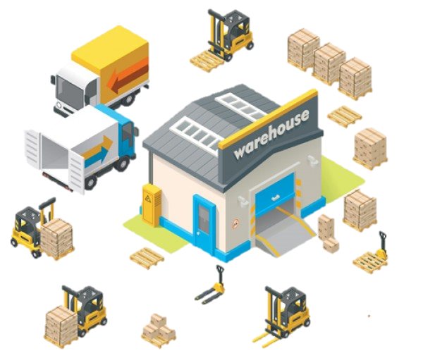



MÔ TẢ CÁC THÀNH PHẦN
Thông tin
Thu mua
Định giá
THÀNH PHẦN CHỨC NĂNG CHÉO
THÀNH PHẦN HẬU CẦN
Cơ sở hạ tầng
Tồn kho
Vận tải

Slide 16
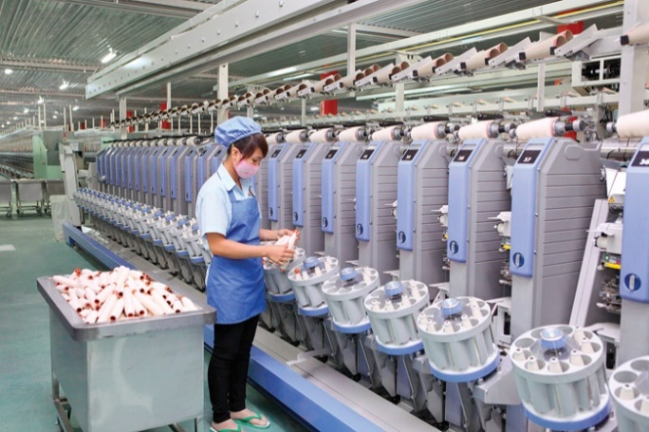
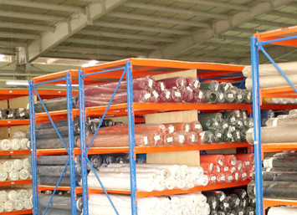
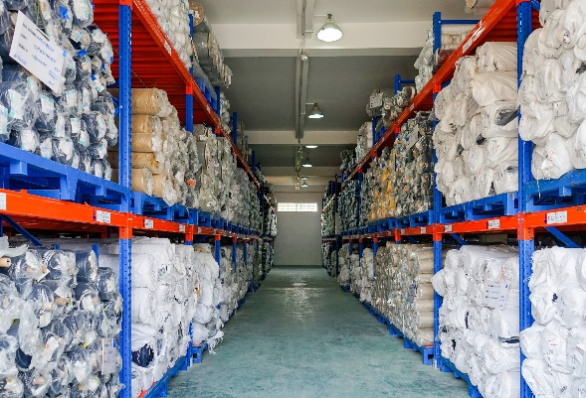
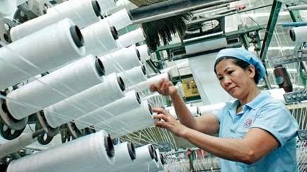
MÔ TẢ CÁC THÀNH PHẦN
TRANG THIẾT BỊ MÁY MÓC
Loại trang thiết bị cố định
Thiết kế theo sản phẩm
Vị trí của trang thiết bị được bố trí theo sản phẩm nhà máy đó sản xuất.
CƠ SỞ HẠ TẦNG
HỆ THỐNG KHO BÃI
Kho nguyên phụ liệu
Được đặt tại tổng công ty. Gần các nhà máy sản xuất.
Kho thành phẩm
Được đặt lại các nhà máy sản xuất chính sản phẩm đó.

Slide 17
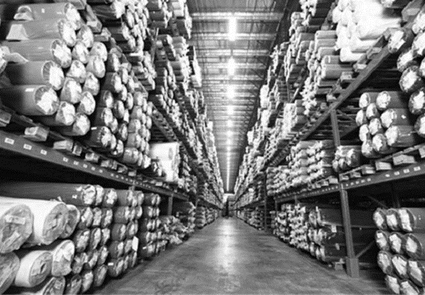
MÔ TẢ CÁC THÀNH PHẦN
TỒN KHO
Nguyên phụ liệu tồn kho chính tại Nhà cung cấp
Thành phẩm tồn kho chính tại Kho của khách hàng.
Tại công ty Hòa Thọ
Đầu vào nguyên phụ liệu nhập vào kho nguyên phụ liệu
Đầu ra thành phẩm tồn kho tại kho thành phẩm của nhà máy sản xuất thành phẩm đó.

Slide 18
MÔ TẢ CÁC THÀNH PHẦN
VẬN TẢI
Công ty Hòa Thọ thuê công ty vận tải để vận chuyển

Slide 19
MÔ TẢ CÁC THÀNH PHẦN
1
2
3
THÔNG TIN
THU MUA
ĐỊNH GIÁ
Hệ thống kéo đòi hỏi thông tin về nhu cầu thực tế của khách hàng di chuyển nhanh chóng vào chuỗi để sản xuất có thể đáp ứng nhu cầu nhanh chóng.
Công ty Hòa Thọ chia sẽ thông tin về nhu cầu và sản xuất với nhà cung cấp, khách hàng qua địa chỉ email công ty.
Vì Khách hàng chỉ định Nhà cung cấp nguyên phụ liệu nên công ty Hòa thọ không lựa chọn nhà cung cấp, việc thu mua sẽ tập trung chính vào thời gian nhận được nguyên phụ liệu, hình thức thanh toán, số lượng, chất lượng, giá.
Quy trình kiểm tra và tính toán giá hợp lý gồm:
Chi phí thu mua nguyên phụ liệu.
Chi phí vận chuyển nguyên phụ liệu.
Chi phí sản xuất: chi phí nhân công trực tiếp,…
Giá mua nguyên phụ liệu.
Chí phí vận chuyển.

Slide 20
04
MÔ TẢ
DÒNG

Slide 21
MÔ TẢ DÒNG
MÔ TẢ DÒNG DỊCH CHUYỂN TRONG CHUỖI
Dòng thông tin
Dòng dật chất
Dòng tiền

Slide 22
MÔ TẢ DÒNG
DÒNG THÔNG TIN

Slide 23
MÔ TẢ DÒNG
DÒNG VẬT CHẤT

Slide 24
MÔ TẢ DÒNG
DÒNG TIỀN

Slide 25
05
NHẬN XÉT

Slide 26
NHẬN XÉT
ƯU ĐIỂM
NHƯỢC ĐIỂM
Nhu cầu chắc chắn, không có chi phí cạn dự trữ.
Giảm chi phí sản xuất vì cơ sở hạ tầng được xây dựng tập trung dẫn đến tăng quy mô sản xuất và dẫn tới giảm chi phí sản xuất.
Giảm chi phí tồn kho vì công ty chỉ sản xuất theo đơn đặt hàng, sau khi sản phẩm hoàn thành sẽ vận chuyển sang cho khách hàng.
Khách hàng thiết kế sản phẩm, công ty sản xuất theo yêu cầu và sản phẩm không có sự hạn chế về kích cỡ.
Giảm chi phí tìm kiếm đầu vào sản xuất.
Không tự chủ trong việc chọn nhà cung cấp mà phụ thuộc vào yêu cầu khách hàng.
Tăng thời gian chờ do không sản xuất dự trữ.
Tăng chi phí nhập khẩu do nguyên phụ liệu phần lớn nhập từ nhà cung cấp nước ngoài.
Không có sự sẵn sàng của sản phẩm vì nó phụ thuộc năng lực sản xuất kết hợp với việc giao hàng qua công ty vận tải.
Khả năng trả hàng thấp.

Slide 27
NHẬN XÉT
YẾU TỐ |  | ĐẶC ĐIỂM
VỀ CHI PHÍ | Tồn kho | Giảm chi phí tồn kho
 | Vận tải | Phụ thuộc vào điều kiện giao hàng giữa các đối tượng trên chuỗi(nhìn chung là chi phí vận chuyển cao).
 | Thông tin | Công ty phải đầu tư nhiều vào hệ thống thông tin
 | Cơ sở hạ tầng | Xây dựng tập trung dẫn tới tăng chi phí xây dựng cơ sở hạ tầng
VỀ DỊCH VỤ | Thời gian đáp ứng | Thời gian đáp ứng đơn hàng dài
 | Tính đa dạng sản phẩm | Cao
 | Tính sẵn sàng của sản phẩm | Sản xuất theo đơn đặt hàng nên tính sản sằn không cao.
 | Sự trãi nghiệm khách hàng | Yếu tố này không cao
 | Thời gian sản phẩm ra thị trường | Phụ thuộc vào năng lực sản xuất kết hợp với việc giao hàng qua công ty vận tải.
 | Truy vấn đơn hàng | Dễ dàng
 | Sự trả hàng | Tốn kém và khó thực hiện

Slide 28
THANK YOU
FOR WATCHING
GROUP: 2NT

